Slide 1


GUÍA TÉCNICA
Configuración post-instalación de Ubuntu 26.04 LTS
Puesta a punto paso a paso desde la terminal
Angelmiro Quiroz Parra Ingeniero Informático
1

Slide 2

CONTENIDO
Seis etapas de configuración
Sincronización de repositorios y del sistema
Soporte lingüístico y localización
Códecs multimedia y controladores de hardware
Software multifuente: Snap, Flatpak y AppImage
Endurecimiento: sudo y cortafuegos
Respaldo y resolución de problemas
2

Slide 3
ETAPA 1
Sincronización de repositorios y del sistema
Prerrequisito obligatorio antes de cualquier otra configuración
3

Slide 4
Actualizar el sistema
Paso 1
sudo apt update
sudo ejecuta la orden con privilegios de administrador; apt update descarga los índices de los repositorios para conocer las versiones más recientes. No instala nada todavía.
Paso 2
sudo apt upgrade
apt upgrade instala las versiones nuevas de los paquetes pendientes, incluidos los parches de seguridad de Canonical. Se confirma con Enter o con la tecla S.
4

Slide 5
Encadenar, limpiar y ajustar el reloj
Paso 3
sudo apt update && sudo apt upgrade -y && sudo apt autoremove
&& ejecuta la orden siguiente solo si la anterior terminó sin error; -y responde «sí» automáticamente; autoremove elimina paquetes obsoletos y dependencias huérfanas.
Arranque dual
timedatectl set-local-rtc 1
Hace que Ubuntu lea el reloj del hardware en hora local, como Windows, y corrige el desfase horario entre ambos sistemas (UTC frente a hora local).
Fuente: documentación oficial de Ubuntu Desktop, Canonical, 2026.
5

Slide 6
Omitir la sincronización inicial genera deuda técnica inmediata: la diferencia entre los metadatos locales y los servidores remotos deriva en conflictos de dependencias.
Guía de puesta a punto profesional · Ubuntu 26.04 LTS
6

Slide 7
ETAPA 2
Soporte lingüístico y localización
Idioma, corrección ortográfica y formatos regionales de fecha y moneda
7

Slide 8
Completar el soporte de idiomas
Procedimiento gráfico: no requiere comandos
Abrir la utilidad Soporte de idiomas desde el menú
Dejar que el sistema compruebe los componentes faltantes
Descargar e instalar los paquetes sugeridos
Pulsar «Aplicar a todo el sistema» para que el idioma llegue también a la pantalla de inicio de sesión
Una instalación incompleta deja una interfaz híbrida y provoca errores en scripts que dependen de formatos de fecha o moneda.
8

Slide 9
ETAPA 3
Códecs multimedia y controladores de hardware
Componentes privativos que no vienen en la instalación base por restricciones de licencia
9

Slide 10
Instalar los códecs multimedia
sudo apt install ubuntu-restricted-extras
apt install descarga e instala el metapaquete ubuntu-restricted-extras , que agrupa códecs de audio y vídeo (H.264, MP3) y fuentes tipográficas estándar para documentos.
Pide la contraseña de administrador y confirmación con Enter
Durante la instalación se aceptan los términos de licencia de las fuentes de Microsoft
Si se marcó «software de terceros» al instalar Ubuntu, solo completa las librerías que falten
10

Slide 11
Gestionar controladores desde la terminal
Ubuntu 26.04 retiró la pestaña gráfica «Controladores adicionales»
Listar
sudo ubuntu-drivers devices
Detecta el hardware (GPU, Wi-Fi) y muestra los controladores certificados disponibles, marcando el recomendado.
Instalar
sudo ubuntu-drivers install [nombre_del_driver]
Instala el controlador elegido. Se sustituye [nombre_del_driver] por el nombre exacto que arrojó el comando anterior.
11

Slide 12
ETAPA 4
Software multifuente: Snap, Flatpak y AppImage
Varios formatos de paquete administrados desde una sola tienda
12

Slide 13
Tres piezas del ecosistema
GNOME Software
Flatpak
AppImage
Tienda
Aislado
Portable
Reúne paquetes .deb, Snaps y Flatpaks en una sola interfaz gráfica.
Aplicaciones aisladas y actualizadas desde el catálogo de Flathub.
Un único archivo ejecutable que no requiere instalación tradicional.
13

Slide 14
Instalar la tienda y Flatpak
sudo apt install gnome-software \
gnome-software-plugin-snap gnome-software-plugin-flatpak
Paso 1
Instala GNOME Software y sus plugins para mostrar Snaps y Flatpaks en la tienda. La barra \ solo continúa la orden en la línea siguiente.
Paso 2
sudo apt install flatpak
Instala el motor de ejecución Flatpak, necesario para descargar y correr aplicaciones en ese formato.
14

Slide 15
Añadir Flathub y reiniciar
flatpak remote-add --if-not-exists flathub \
https://dl.flathub.org/repo/flathub.flatpakrepo
Paso 3
remote-add registra Flathub como fuente de aplicaciones; --if-not-exists evita un error si el repositorio ya estaba añadido.
Obligatorio
sudo reboot
Reinicia el equipo para cargar las variables de entorno y que las aplicaciones Flatpak aparezcan en la tienda.
15

Slide 16
Habilitar y ejecutar AppImage
Paso 1
sudo apt install libfuse2t64
Instala la librería de compatibilidad FUSE que las AppImage necesitan para montarse y arrancar.
Paso 2
cd Descargas && chmod a+x archivo.AppImage
cd entra en la carpeta de descarga; chmod a+x da permiso de ejecución a todos los usuarios.
Paso 3
./archivo.AppImage
./ ejecuta el archivo de la carpeta actual. También sirve clic derecho › Ejecutar en el gestor de archivos.
16

Slide 17
Instalar aplicaciones esenciales
sudo apt install vlc git gnome-tweaks unrar p7zip-full -y
Una sola orden apt install admite varios paquetes separados por espacios:
vlc
Reproductor multimedia compatible con casi cualquier formato
git
Sistema de control de versiones
gnome-tweaks
Retoques: fuentes, botones de ventana y porcentaje de batería
unrar · p7zip-full
Descompresión de archivos RAR y 7z
Fuente: Hipertextual, «Qué hacer después de instalar Ubuntu».
17

Slide 18
ETAPA 5
Endurecimiento: sudo y cortafuegos
Proteger credenciales y conexiones de red del equipo
18

Slide 19
Quitar los asteriscos de sudo
Ubuntu 26.04 muestra * al escribir la contraseña y así revela su longitud
Paso 1
sudo visudo
Abre /etc/sudoers en modo seguro: valida la sintaxis antes de guardar.
Paso 2
Defaults !pwfeedback
Línea que se añade al final del archivo; ! desactiva la opción pwfeedback.
Paso 3
Ctrl+O · Enter · Ctrl+X
Atajos del editor nano: guardar, confirmar el nombre del archivo y salir.
19

Slide 20
Nunca se edita /etc/sudoers con un editor convencional: un error de sintaxis puede bloquear el acceso administrativo al sistema.
Advertencia de seguridad · usar siempre visudo
20

Slide 21
Activar el cortafuegos
Activar
sudo ufw enable
ufw (Uncomplicated Firewall) activa el cortafuegos integrado de Ubuntu; queda habilitado en cada arranque.
Seguridad básica complementaria
Contraseña robusta en la cuenta de usuario
Revisión de las actualizaciones automáticas
Fuente: Hipertextual, «Qué hacer después de instalar Ubuntu».
21

Slide 22
ETAPA 6
Respaldo y resolución de problemas
Puntos de restauración y fallos frecuentes tras la instalación
22

Slide 23
Crear un punto de restauración
Paso 1
sudo apt install timeshift -y
Instala Timeshift , la herramienta que guarda instantáneas del sistema para volver a un estado anterior.
Paso 2
sudo timeshift --create --comments "base limpia"
--create genera una instantánea inmediata; --comments le añade una etiqueta. Conviene crearla al terminar toda la puesta a punto.
Fuente: Hipertextual, «Qué hacer después de instalar Ubuntu». Documentación de Timeshift.
23

Slide 24
Configurar y recuperar con Timeshift
Configuración inicial
Uso y recuperación
Instantánea RSYNC en discos EXT4; BTRFS si el sistema usa ese formato
Instantánea manual antes de cambiar kernel, drivers o repositorios
Disco de destino distinto al del sistema
Restauración desde la aplicación: fecha y confirmación
Programación diaria y semanal, con /home excluido
Sin arranque: restaurar desde el USB en vivo
No sustituye el respaldo de archivos personales: para eso, Déjà Dup o un disco externo.
Fuente: Hipertextual, «Qué hacer después de instalar Ubuntu». Documentación de Timeshift.
24

Slide 25
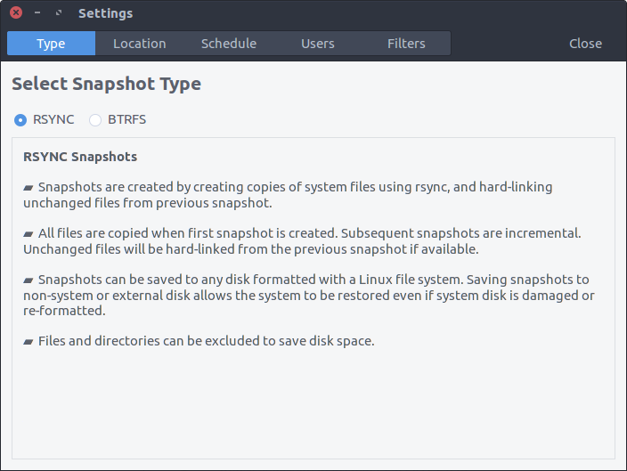
Paso 1
Elegir el tipo de instantánea
Abrir Timeshift desde el menú e introducir la contraseña de administrador
En la pestaña Tipo, marcar RSYNC en discos EXT4
Elegir BTRFS solo si el sistema se instaló en ese formato
Captura: repositorio oficial de Timeshift en GitHub (licencia GPL).
25

Slide 26
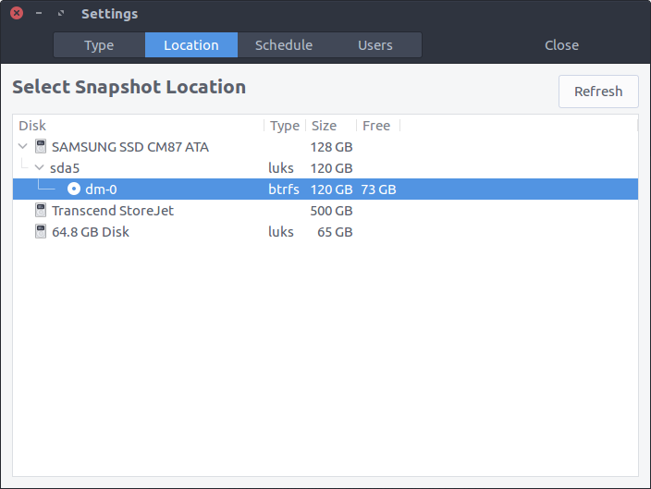
Paso 2
Seleccionar el disco de destino
En Ubicación , elegir una partición distinta a la del sistema
Comprobar que haya espacio libre para varias instantáneas
Un disco externo permite restaurar aunque el disco principal falle
Captura: repositorio oficial de Timeshift en GitHub (licencia GPL).
26

Slide 27
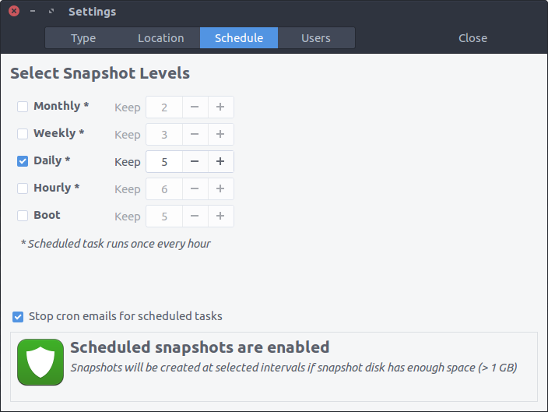
Paso 3
Programar las instantáneas
En Programación , activar los niveles Diario y Semanal
Definir cuántas instantáneas se conservan por nivel (5 o menos ahorra espacio)
En Usuarios , dejar /home excluido, como viene por defecto
Captura: repositorio oficial de Timeshift en GitHub (licencia GPL).
27

Slide 28
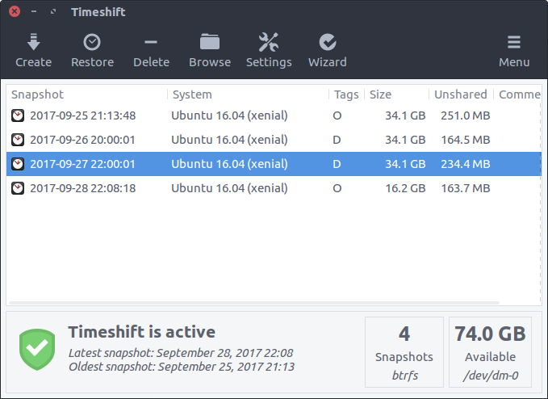
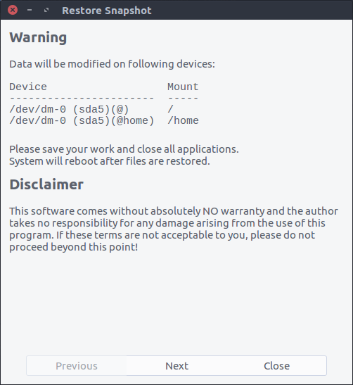
Paso 4
Crear y restaurar una instantánea
Crear : genera una instantánea manual y la añade a la lista.
Restaurar : se elige la fecha, se revisa el resumen y se reinicia.
Captura: repositorio oficial de Timeshift en GitHub (licencia GPL).
28

Slide 29
Resolución de problemas
Síntoma
Causa y solución
El USB no es detectado
Conflicto con Secure Boot o esquema MBR: verificar que el USB sea GPT/UEFI
Pantalla negra
Incompatibilidad del kernel con Wayland y NVIDIA: pulsar «e» en GRUB y añadir nomodeset
Cursor girando · bug de Mutter
Error del gestor de ventanas al conectar monitores en caliente; corregido en la 26.04.1 LTS
Unidades no visibles
Sistema en modo RAID/RST: cambiar a AHCI en la BIOS
Fuente: guía de instalación de Ubuntu Desktop 26.04 LTS.
29

Slide 30
Ubuntu 26.04 utiliza Wayland por defecto bajo GNOME 50.1. Ante fallos persistentes con aplicaciones heredadas, conviene iniciar sesión seleccionando «Ubuntu on Xorg».
Guía de instalación de Ubuntu Desktop 26.04 LTS
30

Slide 31
Resumen de comandos · etapas 1 a 3
Comando
Función
sudo apt update
Actualiza los índices de repositorios
sudo apt upgrade
Instala las actualizaciones pendientes
sudo apt autoremove
Elimina paquetes obsoletos
timedatectl set-local-rtc 1
Reloj en hora local (arranque dual)
sudo apt install ubuntu-restricted-extras
Códecs y fuentes tipográficas
sudo ubuntu-drivers devices
Lista controladores disponibles
sudo ubuntu-drivers install [driver]
Instala el controlador elegido
Fuente: elaboración propia con base en las guías de instalación y configuración de Ubuntu 26.04 LTS.
31

Slide 32
Resumen de comandos · etapas 4 a 6
Comando
Función
sudo apt install gnome-software …plugins
Tienda con soporte Snap y Flatpak
sudo apt install flatpak
Motor de ejecución Flatpak
flatpak remote-add … flathub
Añade el repositorio Flathub
sudo apt install libfuse2t64
Compatibilidad con AppImage
chmod a+x archivo.AppImage
Permiso de ejecución
sudo apt install vlc git gnome-tweaks …
Aplicaciones esenciales
sudo visudo
Edición segura de sudoers
sudo ufw enable
Activa el cortafuegos
sudo timeshift --create
Crea un punto de restauración
Fuente: elaboración propia con base en las guías de instalación y configuración de Ubuntu 26.04 LTS.
32

Slide 33


Ing. Angelmiro Quiroz Parra · Facultad de Ingenierías
aparra19@udi.edu.co

